Slide 1
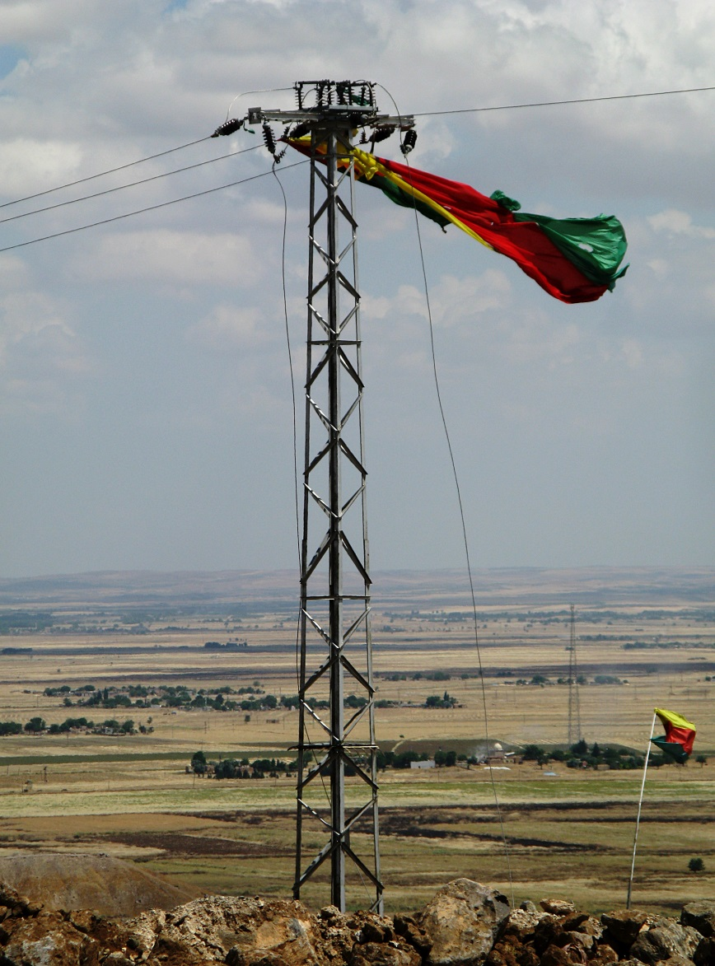
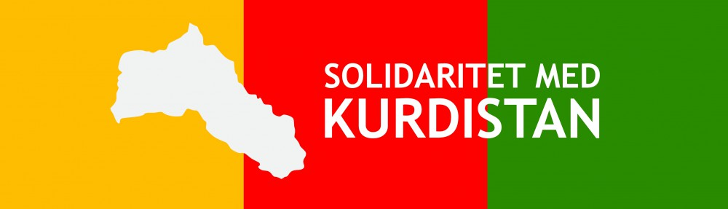
Rojava – Den kurdiske delen av Syria
Kan kurdernes nye folkestyre bli en modell for folkene i Midtøsten?
Del 3 i Solidaritet med Kurdistans foredragsserie
Notes:
Rojava er kurdernes navn på den kurdiske delen av av Syria. Siden 2012 har Tyrkia i samarbeid med ulike væpna grupper i Syria ført krig for ødelegge det nye folkestyret som gradvis blir bygd opp i Rojava.
20. januar 2018 gikk tyrkiske fly og bakkestyrker til angrep på Afrin. Det er den vestligste delen av Rojava.
President Erdogan vil knuse det nye folkestyret. Men han sier at målet er «å frigjøre arabere og våre kurdiske og turkmensker søsken».
Dette er det dagsaktuelle, som vi skal komme tilbake til.
Men først noen få ord om kurdernes lange historie i Syria.
I dag nytter det ikke å forstå Kurdistan uten skaffe seg kunnskap om PKK – Det kurdiske arbeiderpartiet som kurdiske og tyrkiske ungdommer stifta for nesten 40 år sia. De var knapt 20 på stiftelsesmøtet. I dag er PKK og ei rekke organisasjoner rundt dem, den sterkeste demokratiske krafta i Midtøsten.

Slide 2
På UNESCOs verdensarvliste er dette Krak des Chevalliers – Korsfarerfestningen. Det lokale navnet er Kurderfestningen
Notes:
På UNESCOs verdensarvliste er dette Korsfarerfestningen. Den ligger midtveis mellom byen Homs og Middelhavskysten. Den første festningen ble bygd for nesten tusen år siden. Det lokale arabiske navnet er Kurderfestningen fordi de første soldatene her var kurdere. De skulle beskytte handelsveien til og fra mot Middelhavskysten.
På fransk: Krak des Chevalliers.
Det arabiske navnet er Hisn al-Akrad

Slide 3
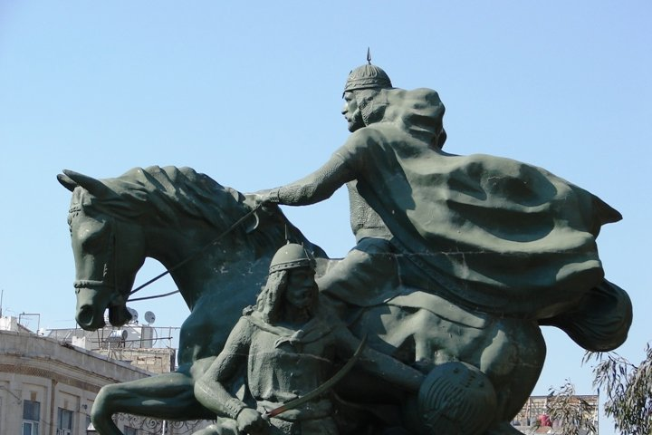
I dag hedres Saladdin- den store muslimske hærføreren - med denne statuen utenfor Gamlebyen i Damaskus.
Men turistguidene forteller ikke at var kurder.
Notes:
I dag hedres Saladdin – den store muslimske hærføreren – med denne statuen utenfor Gamlebyen i Damaskus. I 1187 befridde han Al-Quds – Jerusalem – fra de vantro korsfarerne. Men turistguidene i Damaskus forteller ikke at Saladdin var kurder. Kurderbyen er fortsatt en bydel i Damaskus.
Bydelens arabiske navn er Hay al-Akrad.

Slide 4
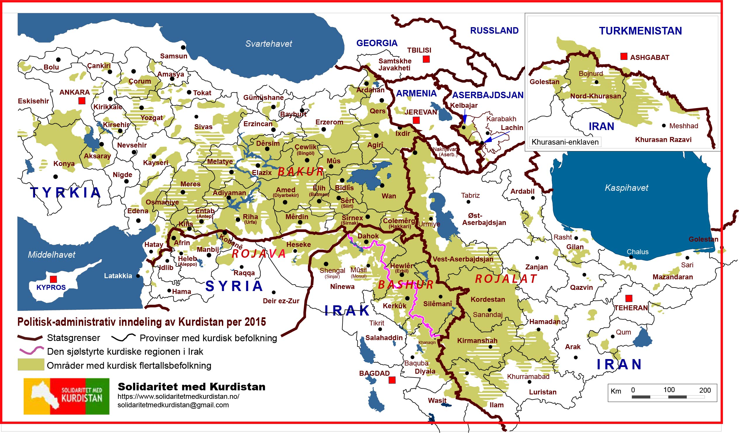

Rojava – og det øvrige Kurdistan ligger midt i det olje- og gassrike området som stormaktene vil ha kontroll over
Notes:
Rojava, og det øvrige - Kurdistan ligger midt i det olje- og gassrike området som stormaktene vil ha kontroll over. Elvene Tigris og Eufrat kommer fra de kurdiske fjellene i Tyrkia. Slettelandet mellom elvene er fruktbart. Mange steder er det kort avstand mellom oljebrønnene. Rojava omtales som Syrias oljebrønn og kornkammer.

Slide 5
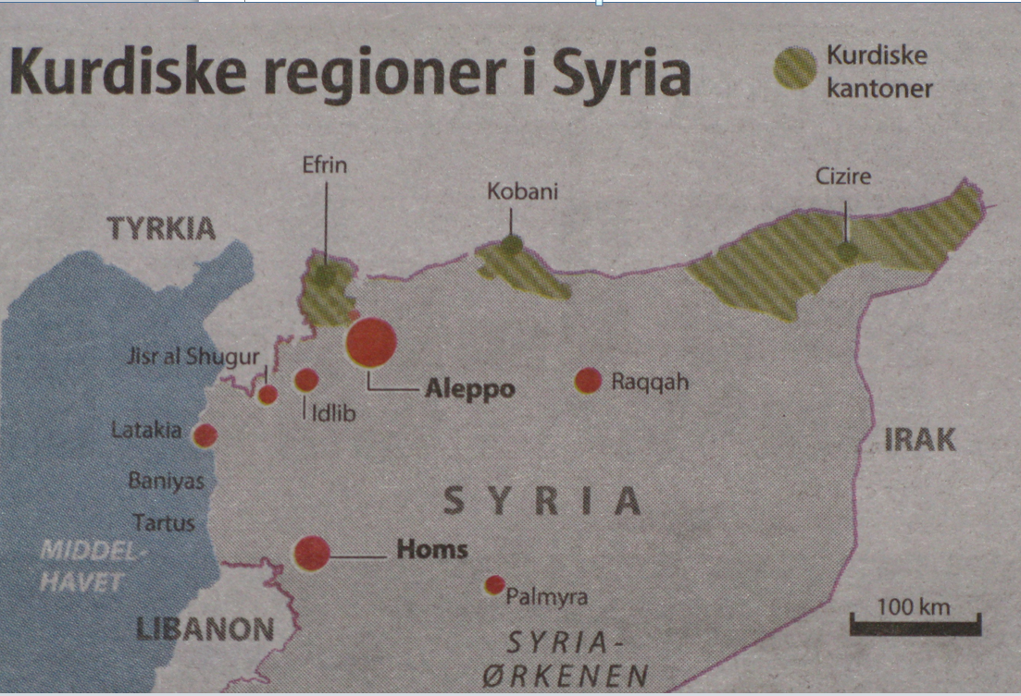
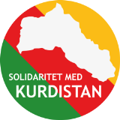
De tre kurdiske flertallsområdene i Syria
Notes:
Det kurdiske flertallsområdet er i dag delt i tre. Afrin lengst vest, Kobanê i midten og Jezire lengst øst ved grensa mot Irak. Etter revolusjonen i 2012 kalles de kantoner.
I 1965 starta den syriske regjeringen en «arabiseringspolitikk». De skulle danne et 15 kilometer bredt «arabisk belte» langs grensa mot Tyrkia. Målet var å hindre kontakt mellom kurdere bosatt i Tyrkia og kurdere bosatt i Syria. Den syriske staten delte ut jord langs grensa til 4 000 arabiske familier. Jorda hadde tilhørt kurdiske bønder. Arabisk belte-prosjektet møtte motstand og ble bare delvis gjennomført.
Det er mange politiske partier i Rojava – den kurdiske delen av Syria. Det første, Kurdistans demokratiske parti i Syria, ble stifta i 1957. Det ble, i likhet med senere kurdiske partier, aldri anerkjent av den syriske regjeringa.

Slide 6
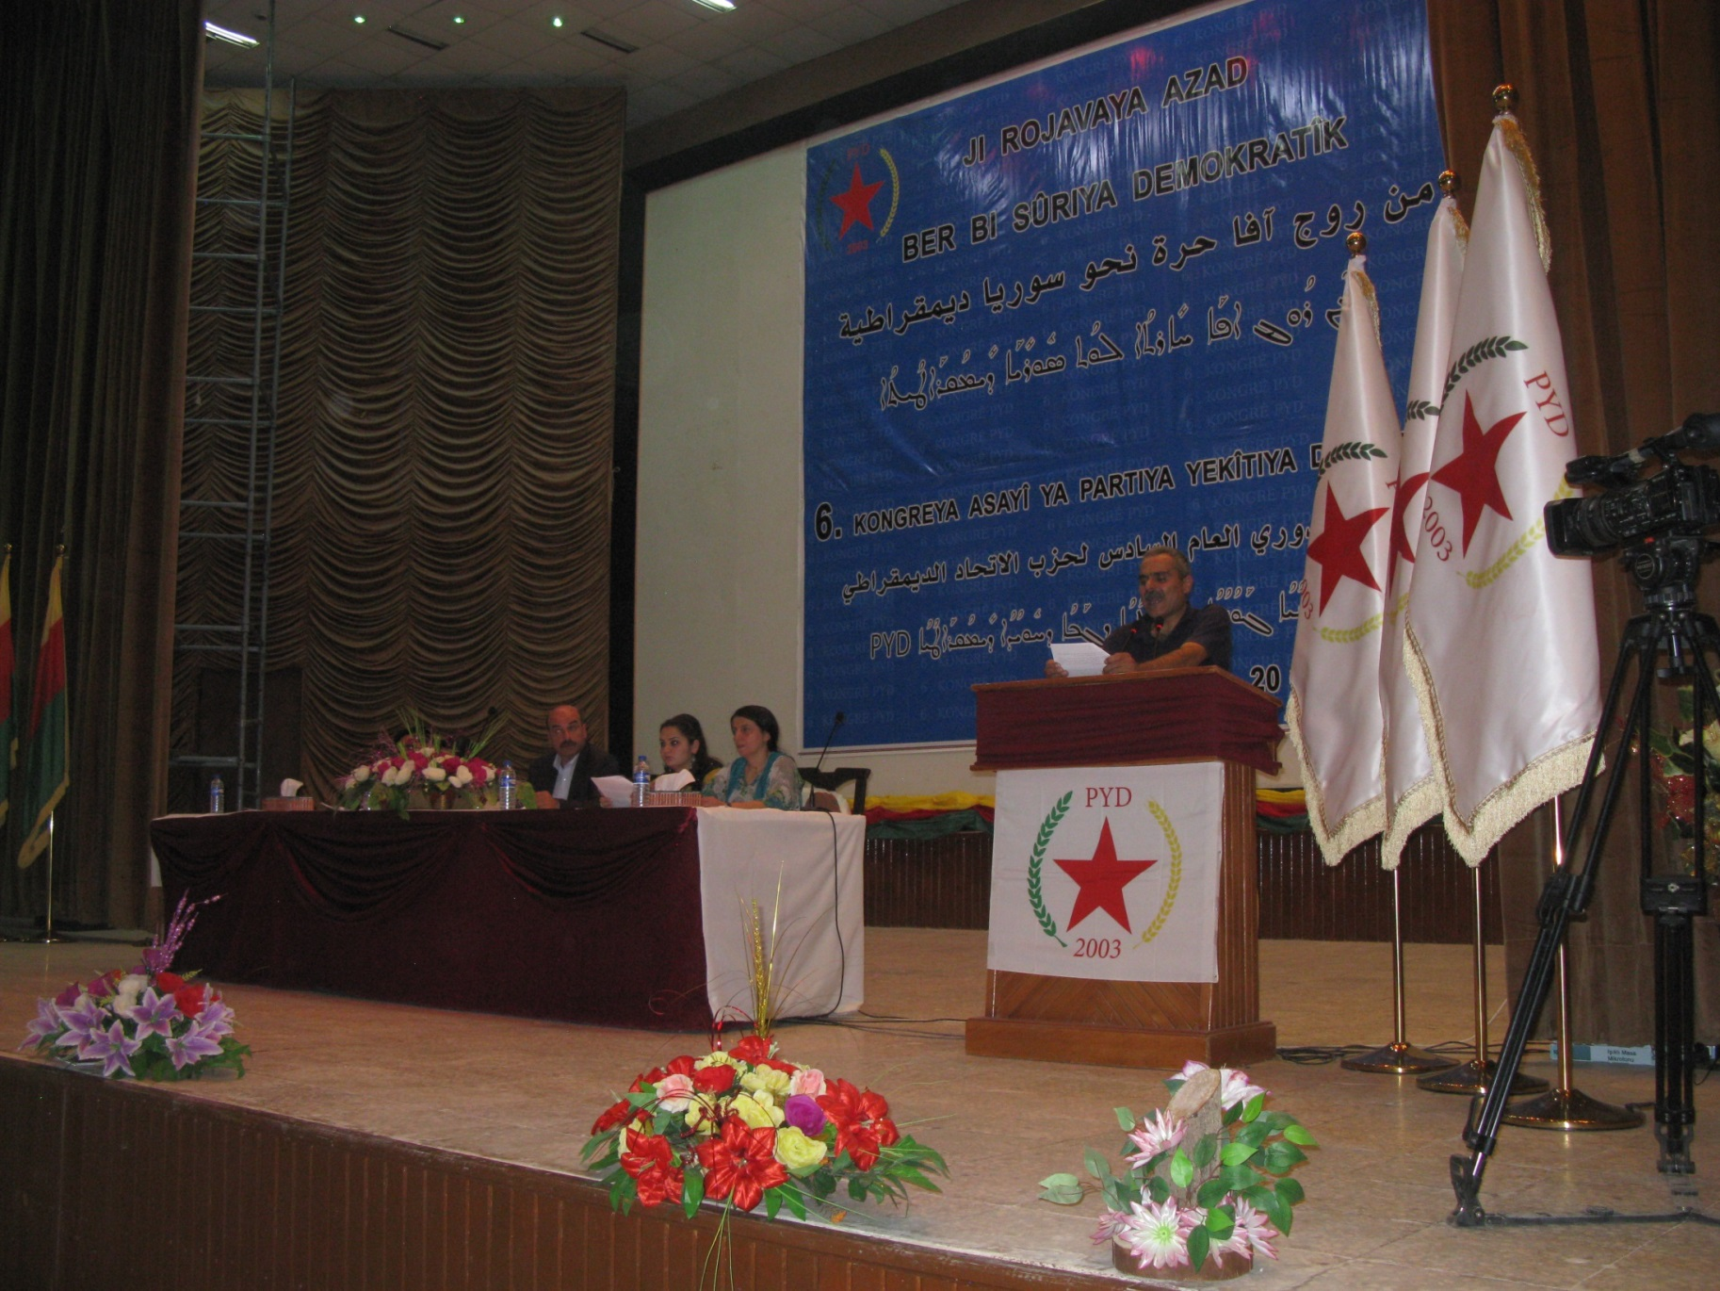
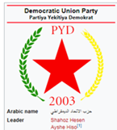
Det demokratiske enhetspartiet (PYD) som ble stifta i 2003, fikk etter hvert størst oppslutning
Fra PYDs landsmøte høsten 2015
Notes:
Det demokratiske enhetspartiet (PYD), ble stifta i 2003. Tross intens og brutal forfølgelse fra den syriske staten fikk PYD etter hvert størst oppslutning.
PYD har samme ideologiske grunnlag som PKK – Det kurdiske arbeiderpartiet – som ble oppretta i Tyrkia i 1978.
I 2012 stilte PYD seg i spissen for et opprør mot Assads regime. Opprøret som starta i Kobanê, lyktes og oppbygginga av en ny type folkestyre kunne starte.
Endringa av kvinners stilling i samfunnet er en hovedsak: «Det gir ikke mening å snakke om demokrati viss kvinner ikke har same rett og mulighet til makt som menn har.»
Kvinner som i dag har ledende verv i Rojava, seier at veien dit blir lang.

Slide 7
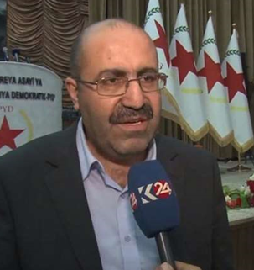
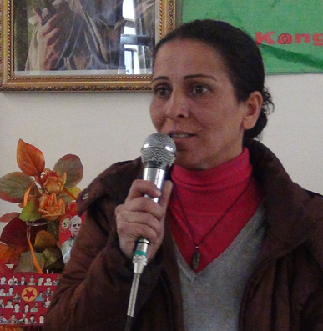
Kvotering av kvinner er ikke nok i PYD.
Shahoz Hesen og Ayshe Hiso er medledere i partiet
Notes:
Kvotering er ikke nok: Delt lederskap er innført i PYD, i lokale og regionale styringsorgan og en del andre organisasjoner. Det betyr at en kvinne og en mann deler ledervervet.
Flere menn måtte snu da de kom til valglokalene høsten 2017. De kunne ikke lenger bruke konas ID-kort og stemme for to. Mange kvinner kunne for første gang stemme selv.
Andre særtrekk ved den nye samfunnsordninga:
Alle styringsorgan er sekulære.
Alle folkegruppene har samme rett og plikt til å delta i samfunnsstyringa.
Demokrati nedenfra. Ta avgjørelser på så lavt nivå som mulig.
Det finnes ikke lignende styresett i Midtøsten.

Slide 8
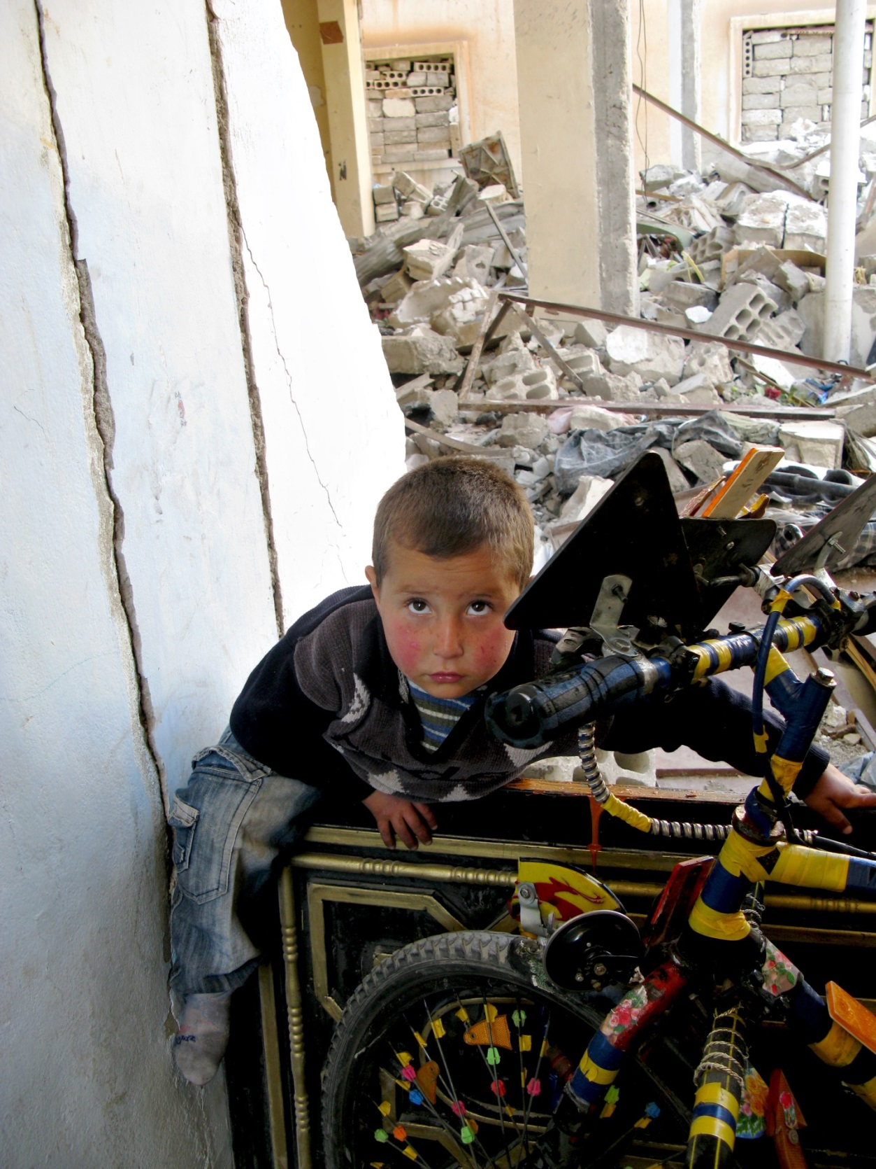
Assad slo tilbake mot revolusjonen i Rojava. Flyangrep mot sykehus og boligområder.
Syriske bomber slo
i november 2012 ut to av veggene i leiligheta der han bodde sammen med mor og to søstre.
Han berga sykkelen.
Notes:
Assad slo raskt tilbake mot revolusjonen. Flyangrep mot sykehus og boligområder i grensebyen Sere Kaniyê var en del av Assads svar. Bombene slo ut to av veggene i leiligheta der denne gutten bodde sammen med mor og to søstre. – Han berga sykkelen.
Så angrep Den frie syriske hæren (FSA) denne byen i januar 2013. Med pansra kjøretøy kom de over grensa fra Tyrkia. Lederen i ei jihadistgruppe som deltok i angrepet sa til en journalist fra Irak at «Tyrkias støtter oss militært, moralsk og humanitært.»
Kurdiske forsvarsstyrker gjenvant kontrollen over hele byen i løpet av sommeren 2013. Angriperne trakk seg tilbake til Tyrkia.

Slide 9
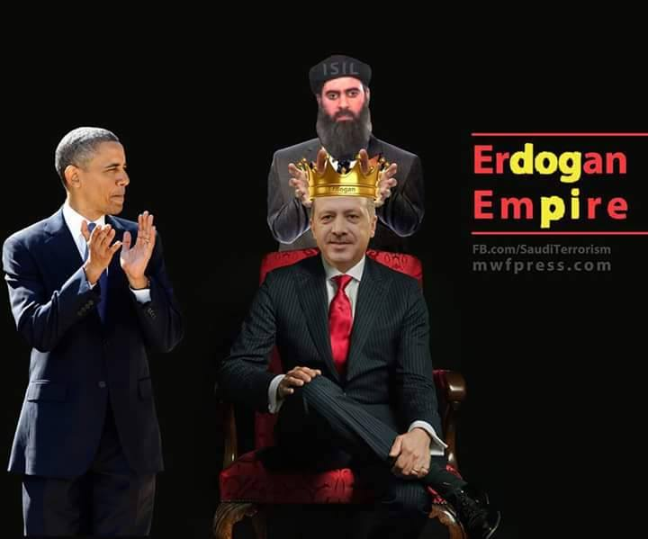
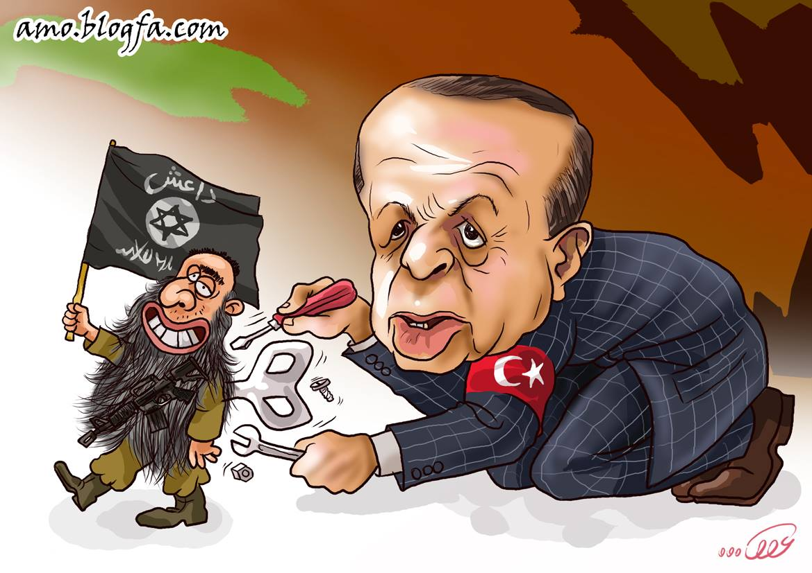
President Erdogan satsa alt på IS
da han i 2013 så at verken FSA (Den frie syriske hæren)
eller ulike jihadistgrupper klarte å knuse folkestyret i Rojava.
USA støttet Tyrkias krig mot kurderne.
Notes:
President Erdogan satsa alt på IS da han i 2013 så at verken FSA (Den frie syriske hæren) eller ulike jihadistgrupper klarte å knuse folkestyret i Rojava.
Fremmedkrigere reiste fritt gjennom Tyrkia til Syria. Våpenleveranser gikk samme vei. IS eksporterte olje den motsatte veien: Gjennom Tyrkia til verdensmarkedet. Og USA støttet Tyrkias krig mot kurderne.
I 2014 gikk IS fra seier til seier og erobra store deler av Irak og Syria. Verken den syriske eller irakiske regjeringshæren tok opp kampen.

Slide 10
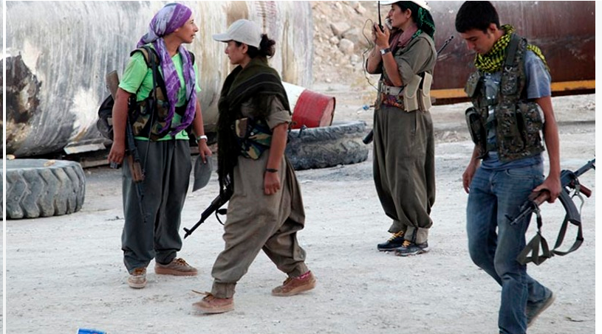
I august 2014 stod jezidibefolkninga i nordlige Irak for tur: Myndighetene i Rojava sendte da sine soldater til Shengal. De evakuerte minst 30 000 jezidier vekk fra IS-massakrene.
Foto: Al-Monitor
Notes:
I august 2014 stod jezidi-befolkninga i nordlige Irak for tur.
Myndighetene i Rojava sendte da sine soldater til Shengal. De evakuerte minst 30 000 jezidier vekk fra IS-massakrene. Verken USA-koalisjonen, den irakiske regjeringa eller regjeringa i Den kurdiske regionen i Irak forsvarte jezidiene.
Etter dette starta IS en voldsom offensiv mot Kobanê, den midterste av de tre kurdiske kantonene. IS var militært overlegne og rykka nærmere og nærmere sentrum av byen. Forsvarernes kalashnikovs kunne ikke stoppe IS-hæren som hadde tanks og tungt artilleri. IS var nær en ny seier.
USA som lenge hadde ført krig i andre deler av Syria, hadde mislyktes fullstendig, både militært og politisk.
Ut fra denne situasjonen oppstod en militær allianse mellom myndighetene i Rojava og USA. En allianse som ingen hadde planlagt. De trengte hverandre mot IS.
USA som i 30 år hadde støtta Tyrkias krig mot PKK, allierte seg med PYD – PKKs ideologiske tvilling.
Begge gikk til sengs med fienden.
Jezidiene er en religiøs minoritet. De utgjør flertallet i et område nordvest for Mosul og nær grensa mot Syria.

Slide 11
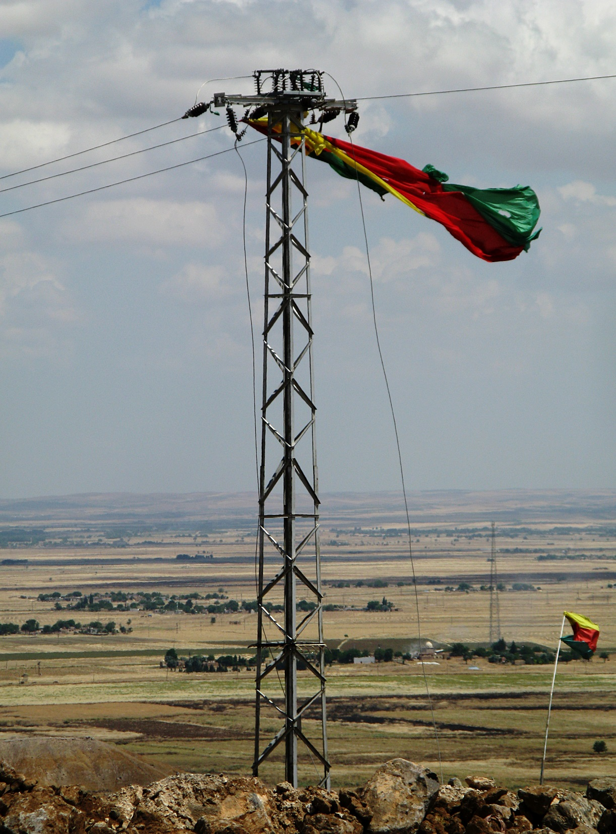
Kurdiske styrker
beseira IS
og frigjorde Kobanê
25. januar 2015.
Kobanê ble det første nederlaget for IS.
Kobanê ble
Syrias Stalingrad.
Notes:
Kurdiske styrker beseira IS og frigjorde Kobanê 25. januar 2015. Etter harde bakkekamper og amerikanske flystøtte. Kobanê ble det første nederlaget for IS.
Kobanê ble Syrias Stalingrad. Kurdere sammenligner med Stalingrad fordi Hitler led sitt første, og avgjørende nederlag der i februar 1943.

Slide 12
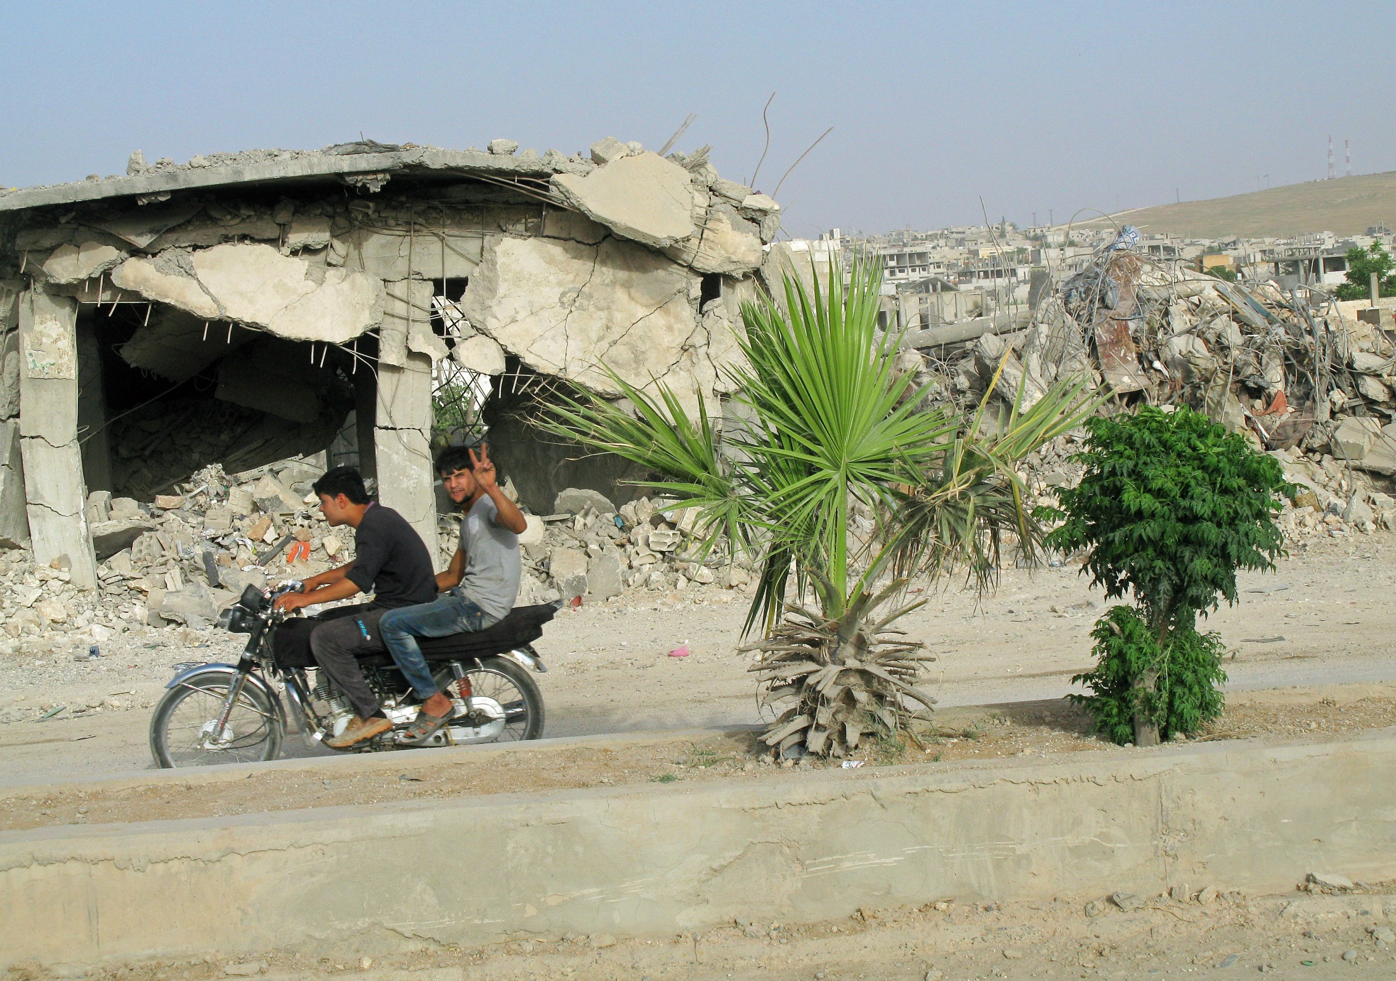
2015: Kobanê lå i ruiner etter frigjøringa.
Mye var ødelagt av amerikanske bomber mot IS.
Notes:
2015: Kobanê lå i ruiner etter frigjøringa. Mye av byen var ødelagt av amerikanske bomber mot IS.

Slide 13
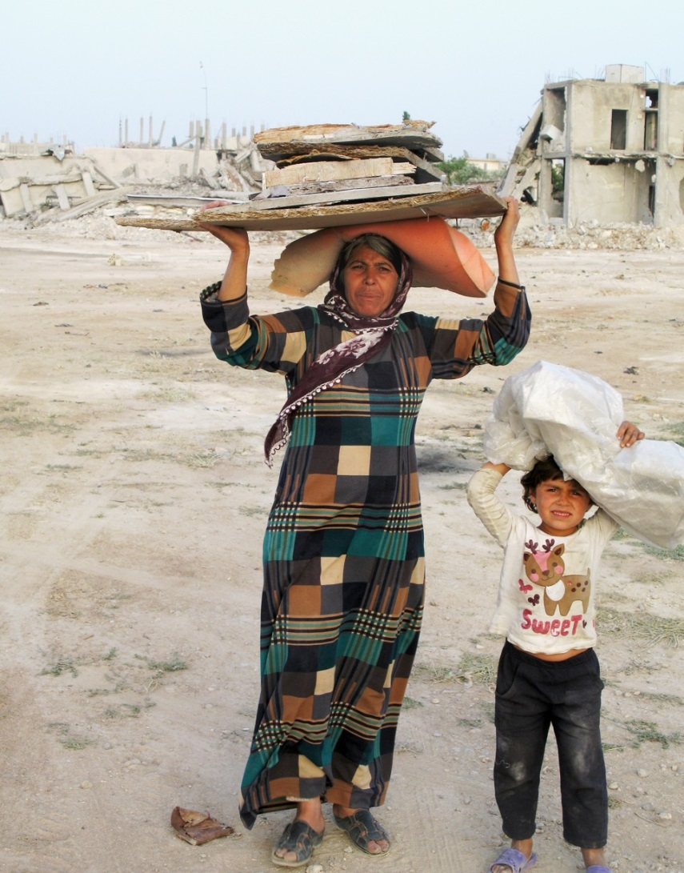
Flyktninger som
vendte heim fra Tyrkia,
valgte friheta i Kobanê –
selv om de ikke hadde
mye å hjelpe seg med.
Notes:
Flyktninger som vendte heim fra Tyrkia, valgte friheta i Kobanê selv om ikke hadde mye å hjelpe seg med.

Slide 14
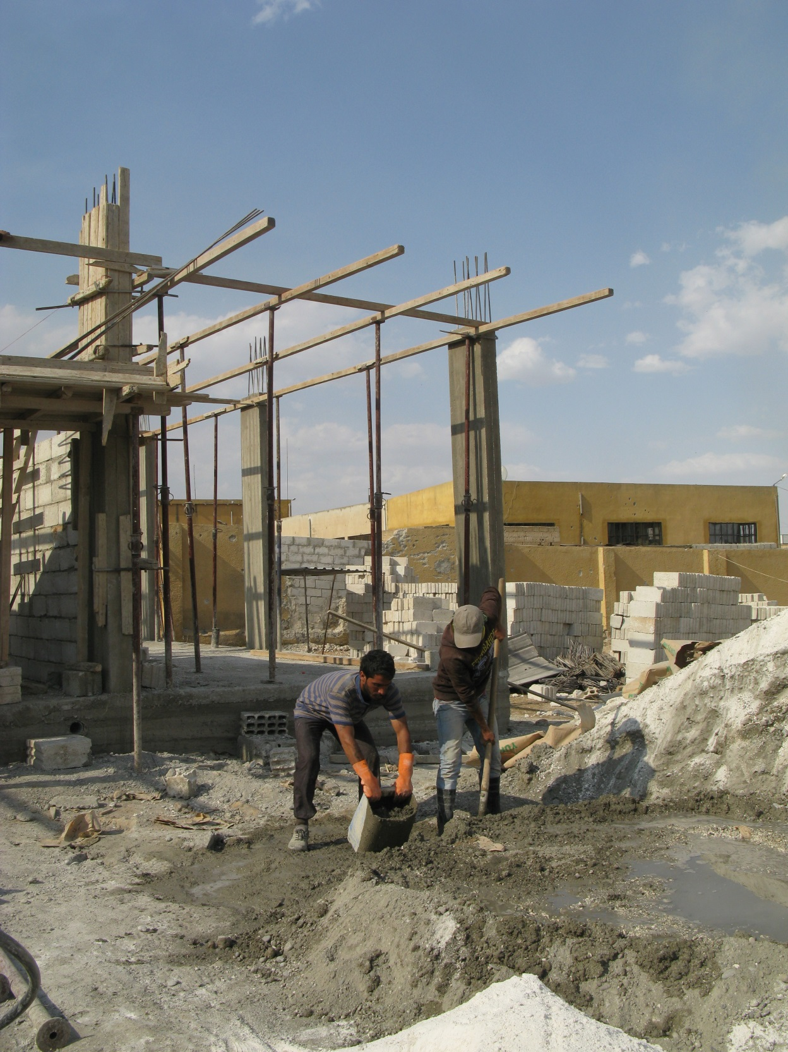
Gjenoppbygginga
starta raskt i Kobanê
– men forsinkes
fortsatt av mangelen
på maskiner og materialer
Notes:
Gjenoppbygginga starta raskt i Kobanê – men forsinkes fortsatt av mangel på maskiner og materialer.
NATO-landa handhever en økonomisk og humanitær blokade av Rojava.
NATO –landa gjør dette etter ønske fra Tyrkia. De deltar i Tyrkias kamp for å svekke og ødelegge det nye folkestyret i Rojava.

Slide 15
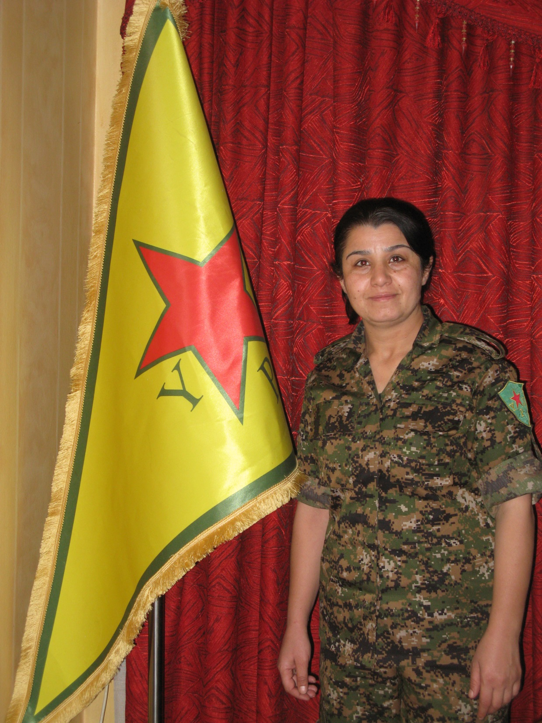
2015: YPJ-leder
Nasrin Abdullah
etter:
etter frigjøringa
av Kobanê:
«Den kampen vi fører mot IS,
er en kamp for
hele verden.»
Notes:
De kurdiske styrkene (YPG/YPJ) fortsatte kampen mot IS etter seieren i Kobanê. Og de slåss ikke bare for egne interesser: «Den kampen vi fører mot IS , er en kamp for hele verden», sa Nasrin Abdullah etter frigjøringa av Kobanê.
Hun er leder av YPJ, kvinnenes forsvarsstyrker.
Men verden har ikke gitt noe tilbake.

Slide 16
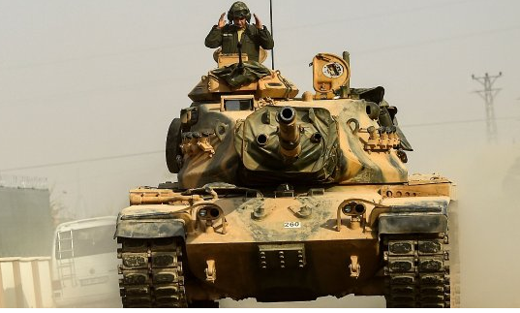
August 2016: Etter at tverrkulturelle SDF (Syrias demokra-tiske styrker) hadde påført IS mange nederlag, rykka Tyrkia inn i Syria. Målet var å ta tilbake byen Manbij som IS hadde tapt. F16-fly fra USA beskytta invasjonsstyrken
Notes:
Snarere tvert i mot.
26. august 2016: Etter at tverrkulturelle SDF (Syrias demokratiske styrker) hadde påført IS mange nederlag, rykka Tyrkia inn i Syria. Målet var å ta tilbake byen Manbij som IS hadde tapt. F16-fly fra USA beskytta invasjonsstyrken.
Tyrkia okkuperer fortsatt et område mellom Kobanê og Afrin som er på størrelse med Vestfold.
Seinere har Tyrkia jevnlig gjennomført angrep over statsgrensa mot Syria, med tungt artilleri og i noen tilfeller flyangrep.

Slide 17
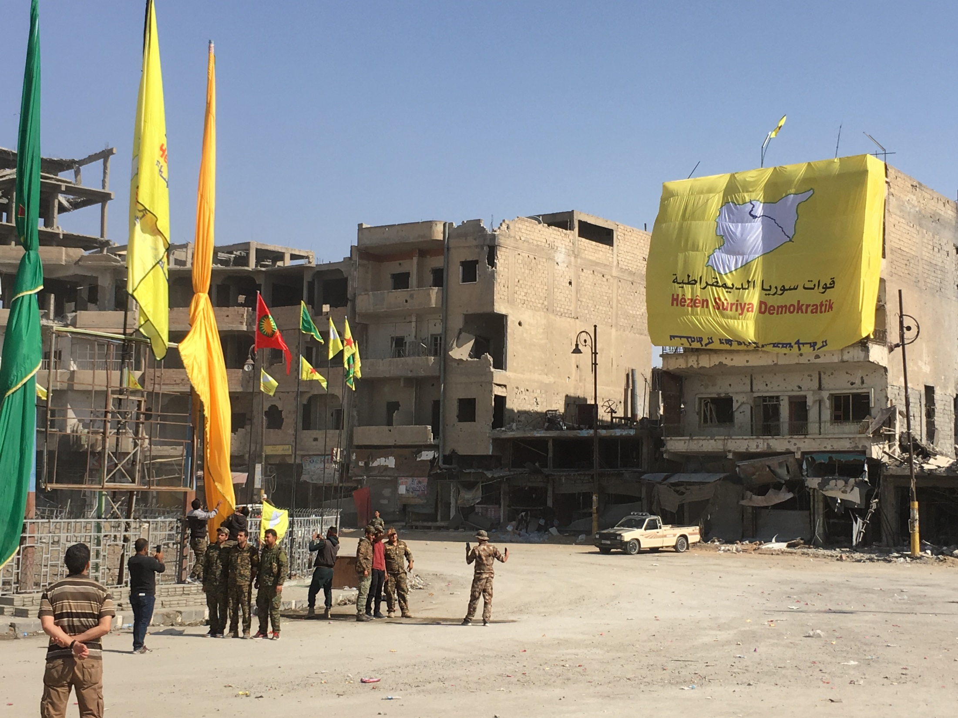
Oktober 2017: SDF frigjorde Raqqa, den såkalte «IS-hovedstaden». IS hadde brukt torget som avrettingssted. SDF hengte opp flagg der det før var avkappa hoder
Notes:
SDF (Syrias demokratiske styrker) har fortsatt kampen mot IS etter seieren ved Kobane i januar 2015.
De frigjorde Raqqa 17. oktober 2017. IS hadde brukt torget som avrettingssted. SDF hengte opp flagg der det før var avkappa hoder
IS-terroren mot befolkninga var slutt – men også Raqqa var ødelagt. Mye av ødeleggelsene er utført av IS, men amerikansk bombing retta mot IS-stillinger har ødelagt flest bygninger.

Slide 18
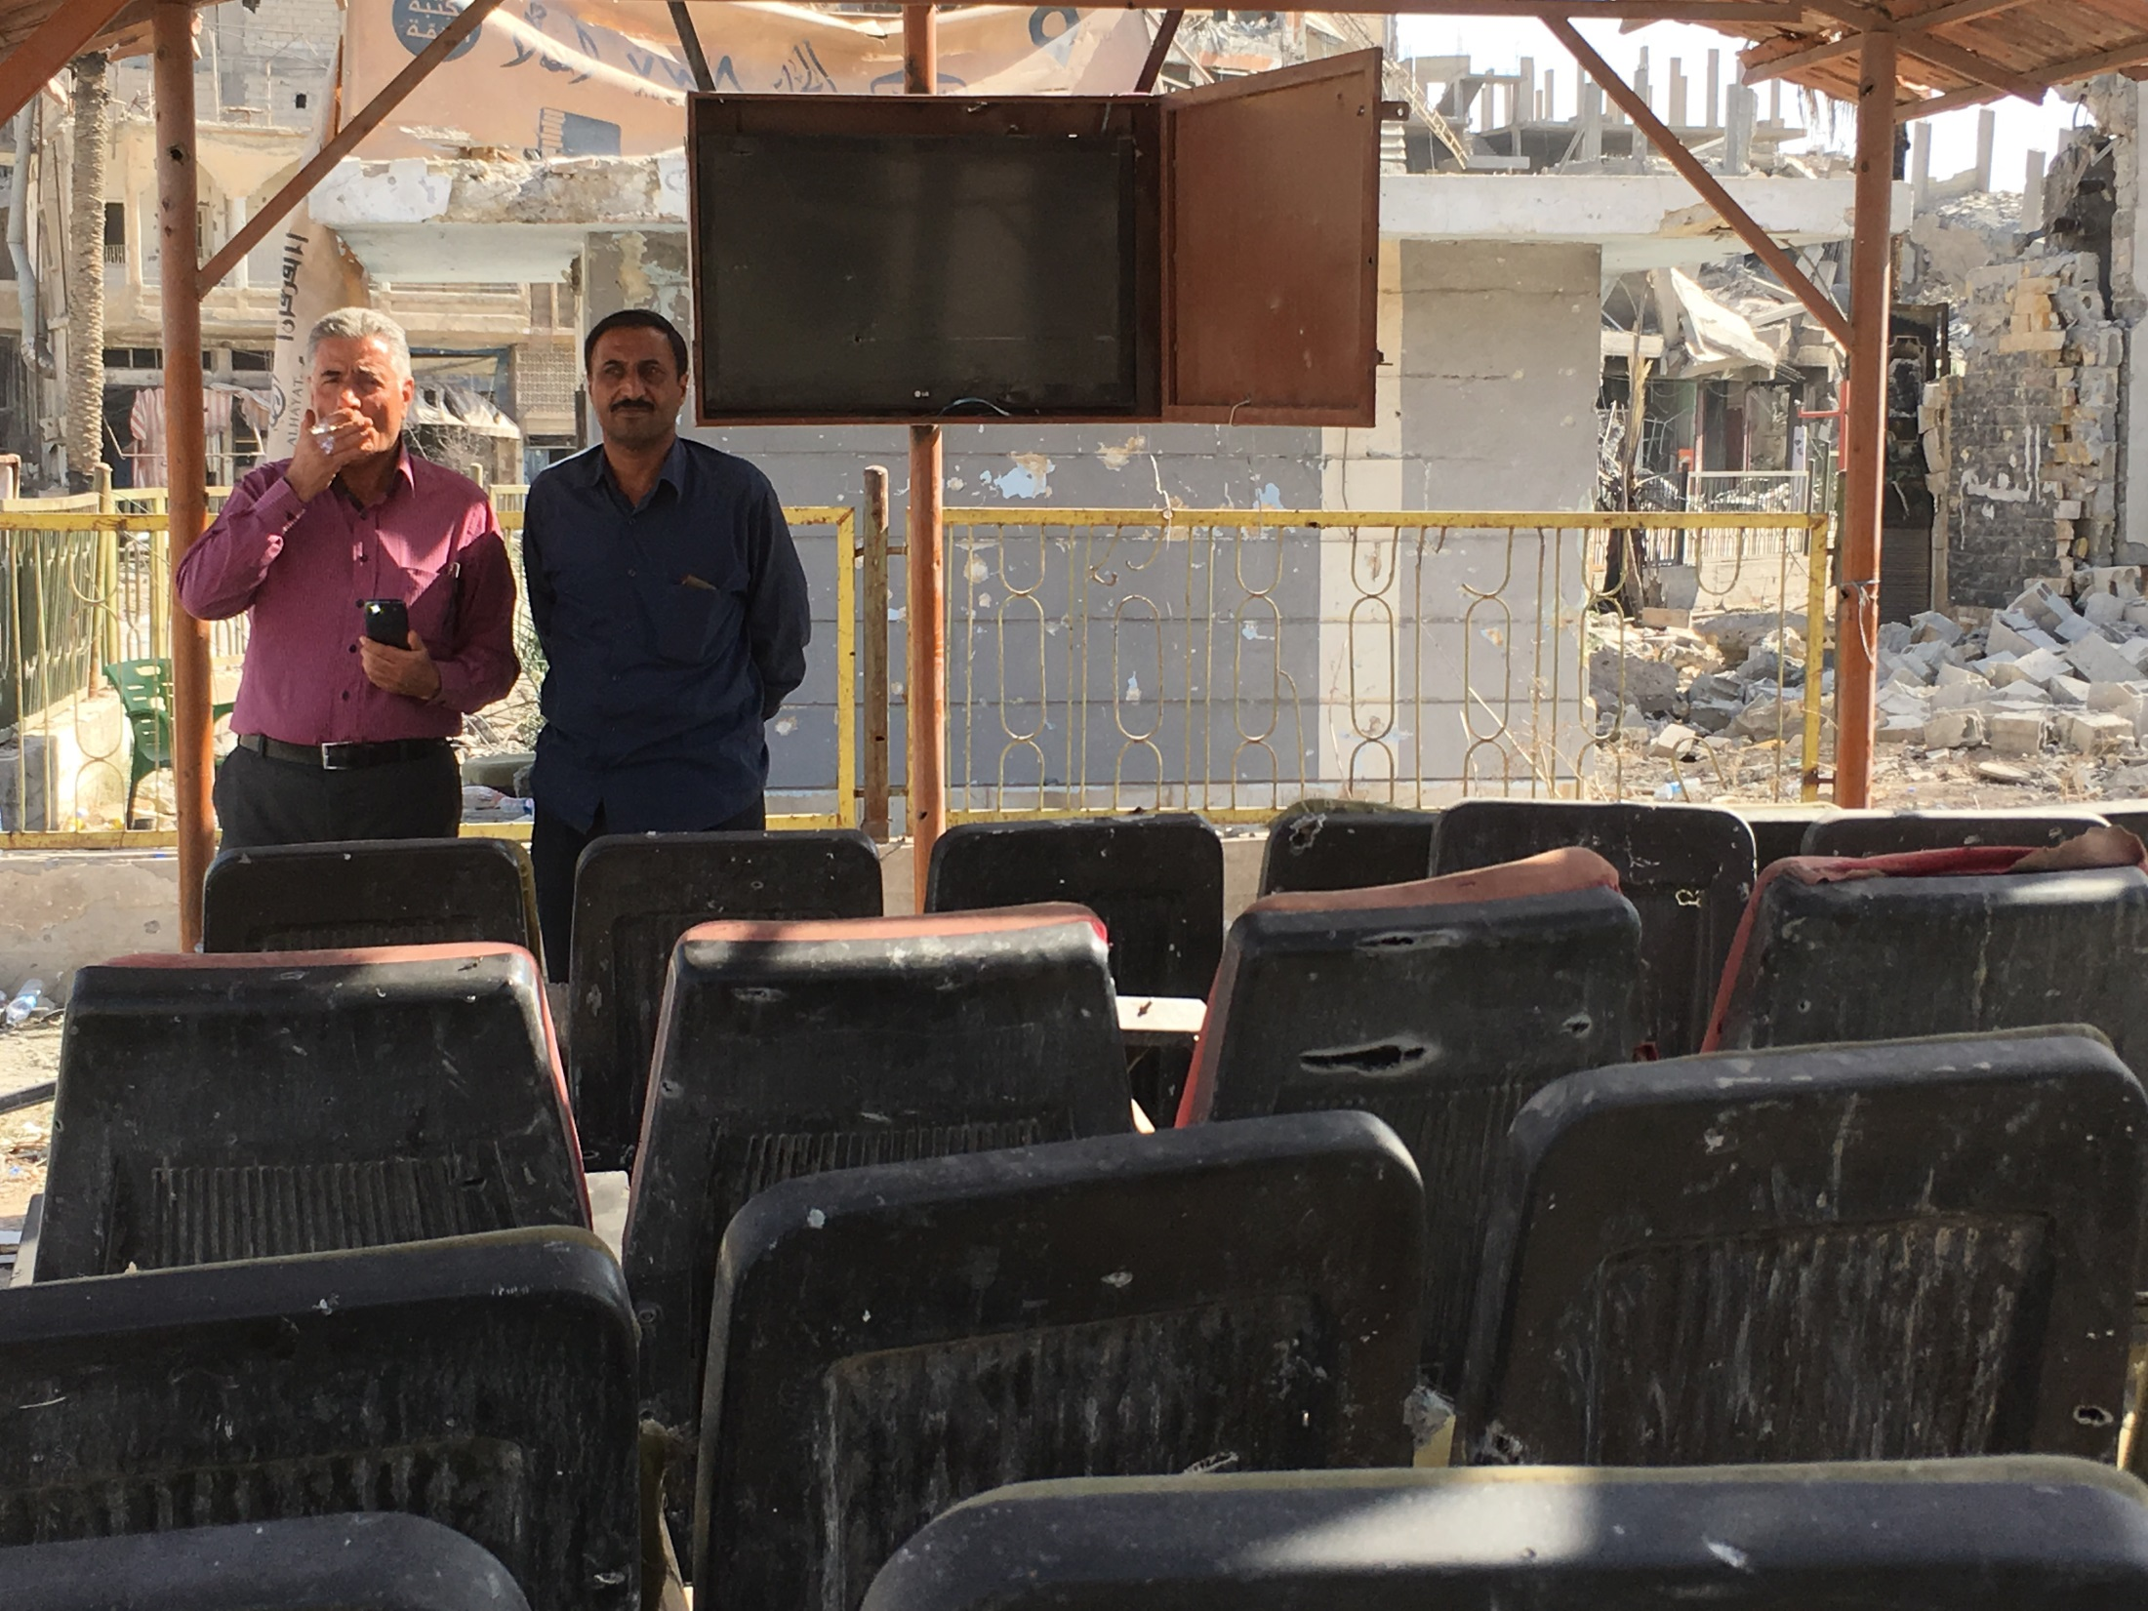
I denne kinosalen ved torget i Raqqa tvang IS barn til å
se på live-overføring
av halshogginger
Notes:
IS nøydde seg ikke med tortur og henrettelser. I denne kinosalen ved torget i Raqqa tvang IS barn til å se på live-overføring av halshogginger.

Slide 19
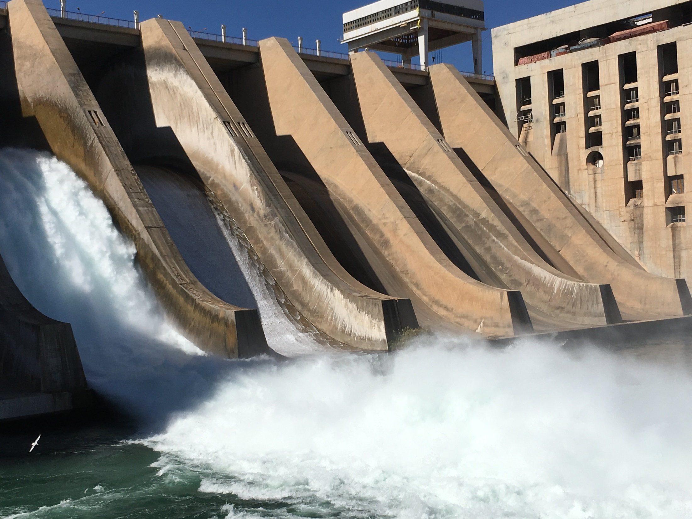
Før de måtte trekke seg tilbake, ødela IS Tabqa-kraftverket som tilsvarer mer enn fem Alta-kraftverk
Notes:
Før de måtte trekke seg tilbake, ødela IS Tabqa-kraftverket nord for Raqqa. Det tilsvarer mer enn fem Alta-kraftverk
IS plasserte sprengladninger på vitale deler til hver av de åtte turbinene. I slutten av oktober 2017 hadde ingeniørene klart å reparerer tre av turbinene. Men blokaden gjør det svært vanskelig å få tak i reservedeler.
IS la stor vekt på å ødelegge samfunnsmessig infrastruktur. Etter friggjøringa av Kobanê døde mange – og særlig barn og gamle – av unødvendig sykdom fordi IS hadde sprengt renseanlegget som forsynte byen med rent vann.

Slide 20
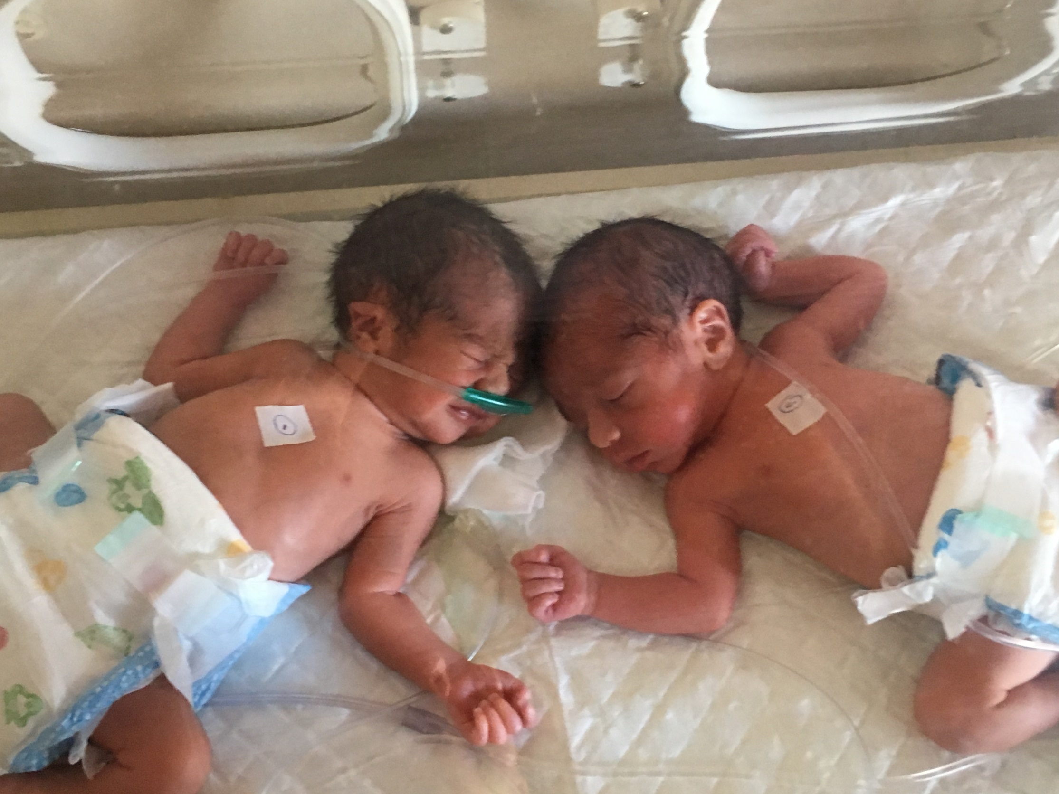
Disse to lever fordi NATO-landas humanitære blokade
av Rojava ikke er 100 % effektiv. Kvinnesykehuset i i Kobanê hadde i oktober 2017 fått inn tre kuvøser
Notes:
Disse to lever fordi NATO-landas humanitære blokade ikke er 100 % effektiv. Kvinnesykehuset i Kobanê hadde i oktober 2017 fått inn tre kuvøser.
Også den norske blokaden har et lite hull: Fra juli 2017 har Norge gitt et lite månedlig bidrag til drift av et sykehus i byen Tal Abyad.

Slide 21
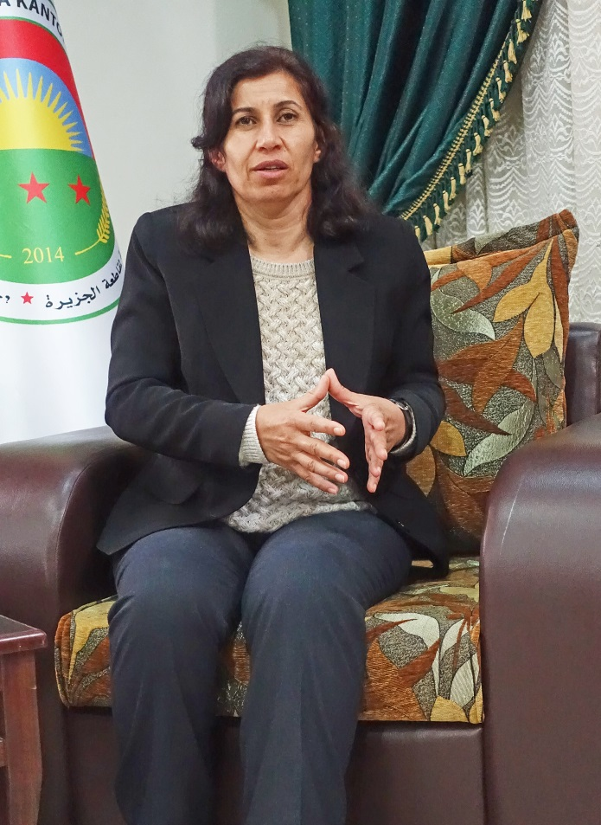
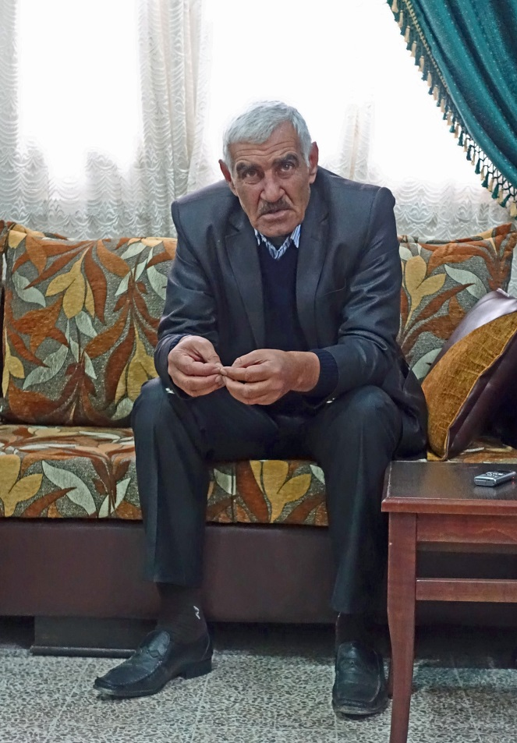
Den demokratiske Føderasjonen Nord-Syria ble danna i 2016
Kurdiske Hedya Yosef og arabiske Mensur El-Selum
er de første medlederne i Føderasjonen
Notes:
Den demokratiske føderasjonen Nord-Syria ble oppretta i i 2016. Den omfatter Rojava og storparten av det området som SDF har befridd fra IS.
Kurdiske Hedya Yosef og arabiske Mensur El-Selum er de første medlederne i Føderasjonen.

Slide 22
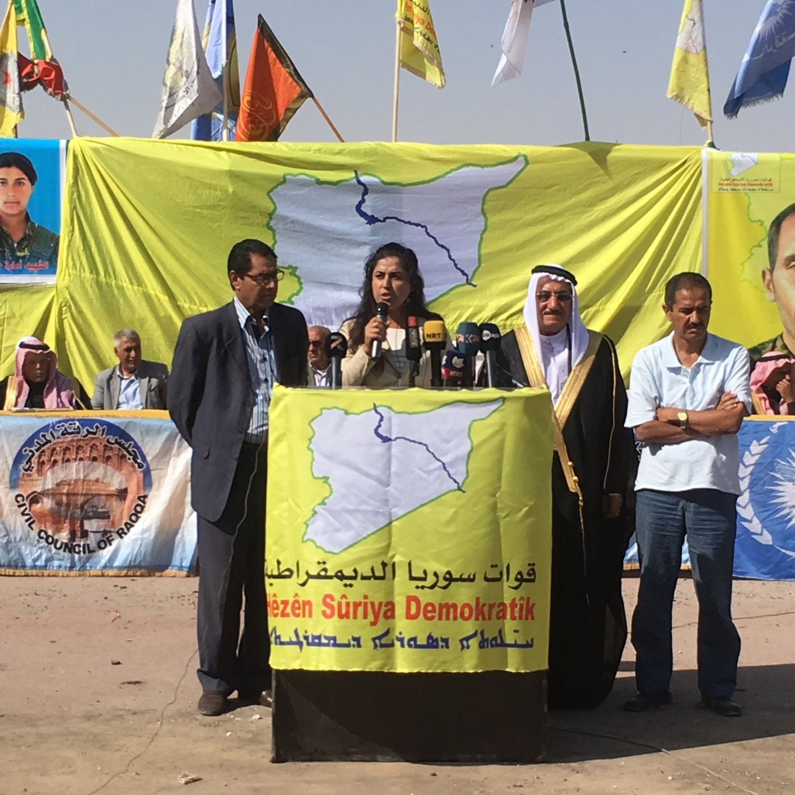
20. oktober 2017: SDF har nedkjempa IS! Raqqa er fritt!
Medleder Leyla Mustafa i Raqqa Sivile Råd
talte om gjenoppbygginga og framtida i et demokratisk Syria
Notes:
20. oktober 2017 . SDF har nedkjempa IS. Raqqa er fritt.
Medleder Leyla Mustafa i Raqqa Sivile Råd holdt tale om gjenoppbygginga og framtida i et samla, demokratisk Syria.

Slide 23
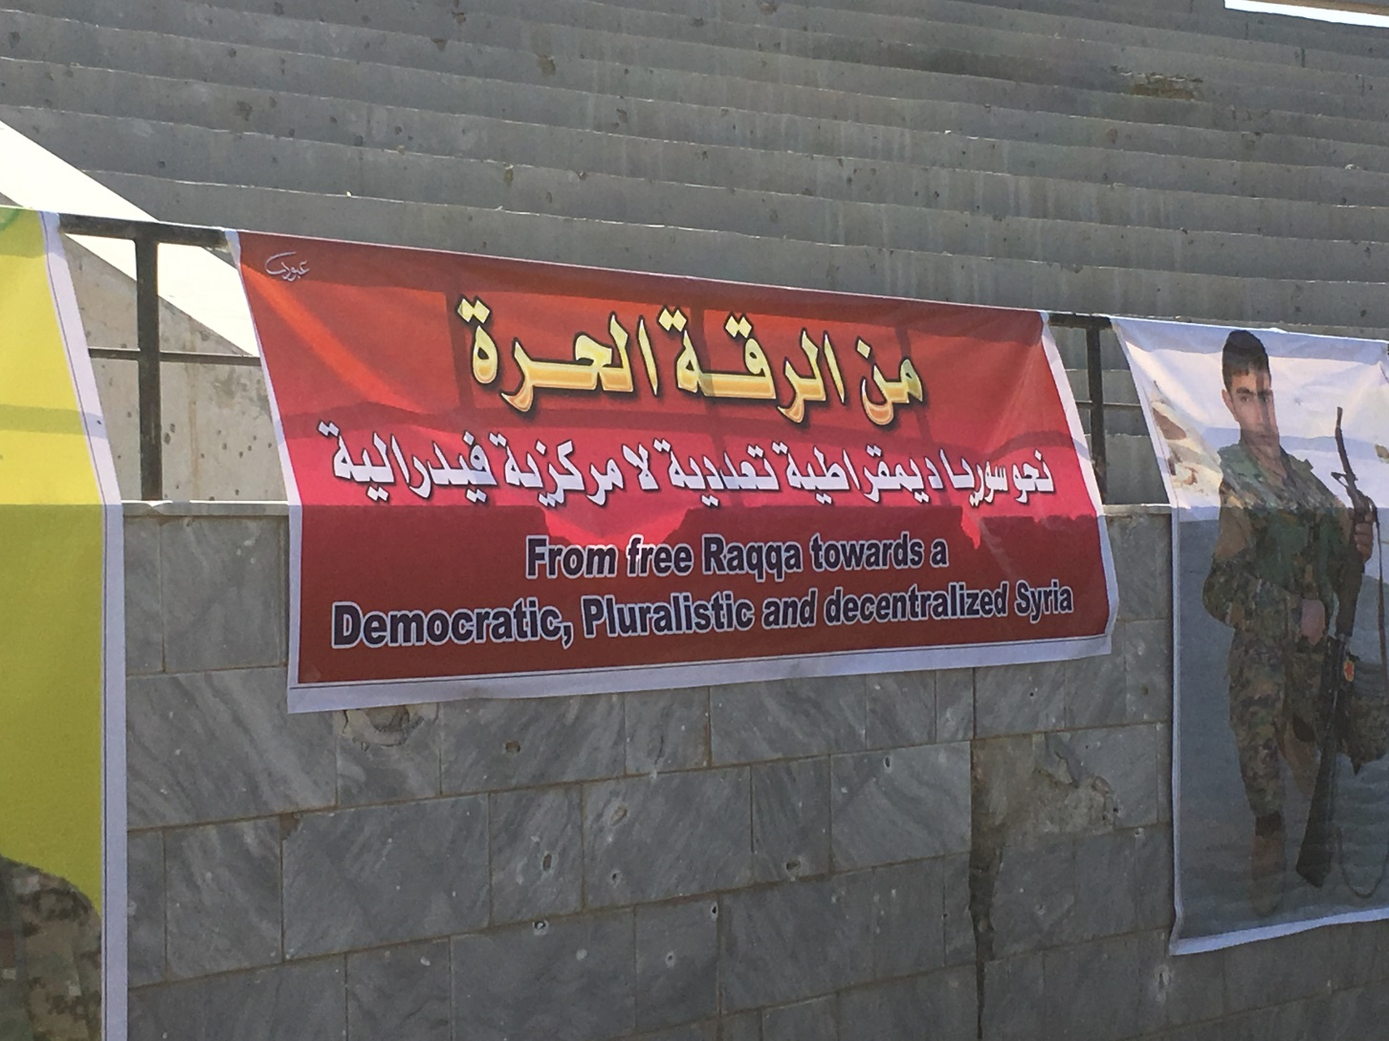
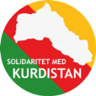
Oktober 2017. Dette kjemper de for:
Fra det frie Raqqa til et demokratisk,
pluralistisk og desentralisert Syria
Men motstanderne er mange: IS og presidentene Erdogan i Tyrkia og Assad i Syria er bare noen av dem.
Notes:
Fra det frie Raqqa til et demokratisk, pluralistisk og desentralisert Syria.
Men motstanderne er mange: IS og presidentene Erdogan i Tyrkia og Assad i Syria er bare noen av dem.
Føderasjonen Nord-Syria vil ikke bryte ut av Syria. De vil ikke ha en ny stat.

Slide 24
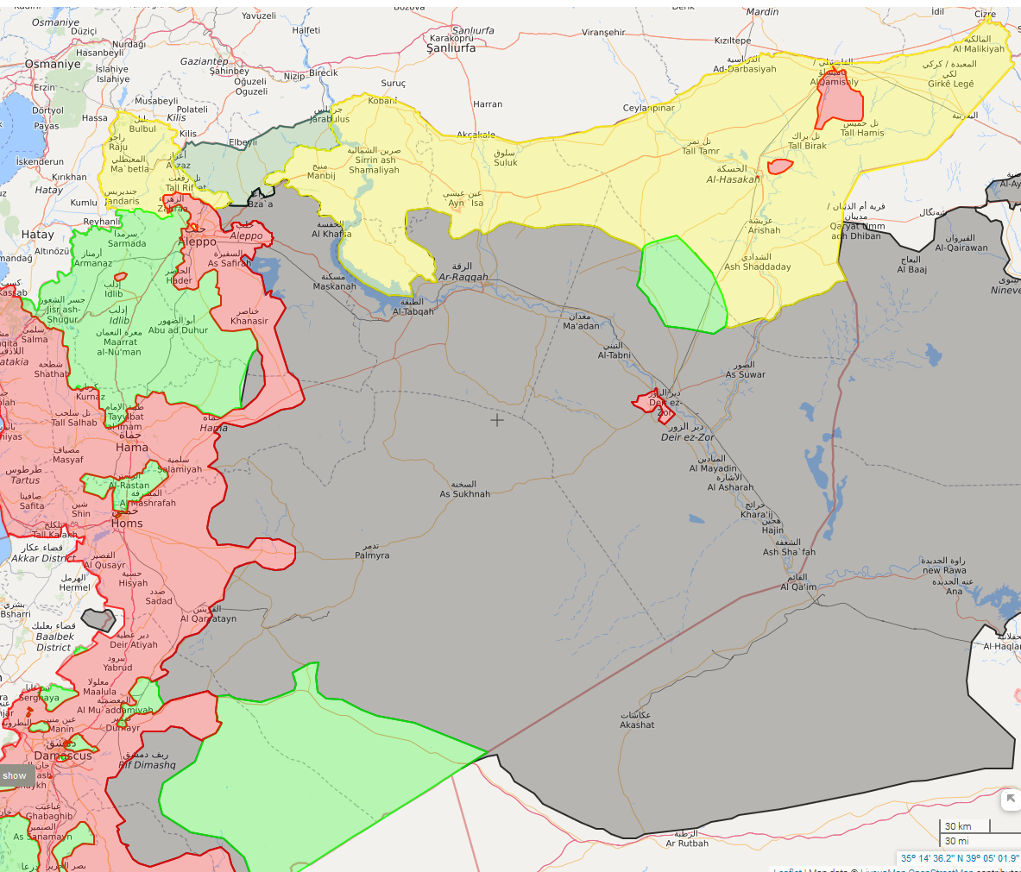
Syria i januar 2017
Januar 2017: To år etter Kobanê var IS på vikende front,
men kontrollerte fortsatt store deler av Syria og Irak.
Tyrkia
Tyrkia
(SDF)
Okkupert
av Tyrkia
Syrias demokratiske styrker (SDF)
med støtte fra USA
Al Nusra m.fl.
Syriske regjeringsstyrker
+ Hezbollah og Iran
IRAK
LIBANON
Islamsk Stat (IS)
Al Nusra m.fl.
JORDAN
Notes:
Et lite tilbakeblikk. I januar 2017, to år etter nederlaget i Kobanê, var IS på vikende front, men de kontrollerte fortsatt store deler av Syria og Irak. Den tyrkiske okkupasjonen i nordvest hadde «tatt tilbake» bare en liten del av området IS hadde tapt etter det første nederlaget i Kobanê.

Slide 25
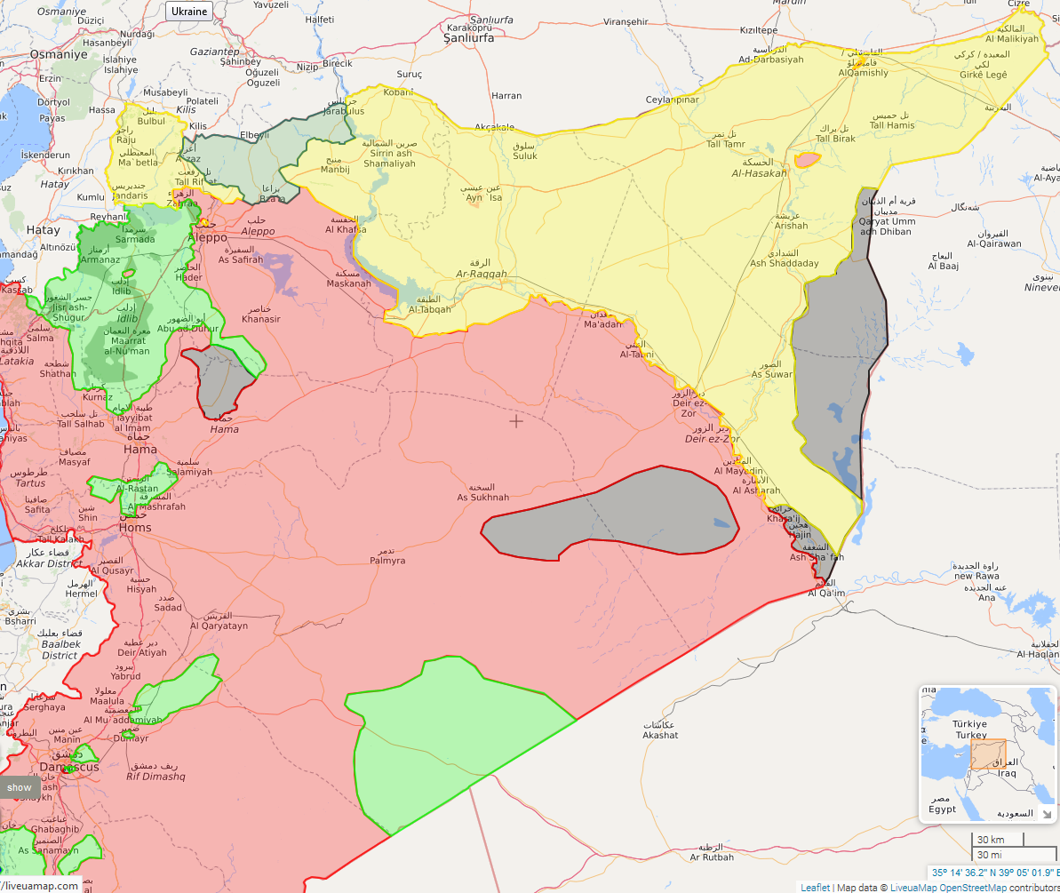
19. januar 2018: På ett år hadde IS tapt det meste
TYRKIA
SDF
Okkupert av Tyrkia
Syrias demokratiske styrker
med amerikansk støtte
Al Nusra m.fl.
IS
Syriske regjeringsstyrker
+ Hezbollah og Iran
Islamsk Stat (IS)
IRAK
Libanon
Al Nusra m.fl.
JORDAN
Notes:
19. januar 2018: På ett år hadde IS tapt det meste, og hadde bare tre små områder nær grensa mot Irak.
SDF, med amerikansk støtte og den syriske regjeringshæren med støtte fra Russland, Iran og Hezbollah hadde overtatt kontrollen.
Tyrkia beholdt fortsatt det okkuperte område mellom Kobanê og Afrin. I oktober 2017 hadde Tyrkia i tillegg okkupert et område sør for Afrin. (Den blå pilen peker på området.) Dermed var Afrin omringa.
Gjennom hele 2017 hadde president Erdogan gjentatt og gjentatt at «terroristene» i Rojava er en trusel mot Tyrkia.

Slide 26
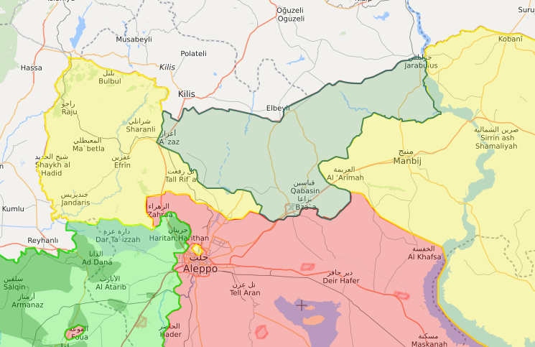
20. januar 2018: Tyrkiske- fly og bakkestyrker starter angrepene mot Afrin. De angriper både fra Tyrkia
og fra de områdene Tyrkia okkuperer. Jihadistgrupper
og Den såkalte frie syriske hæren deltar på tyrkisk side.
TYRKIA
Kobanê
Afrin
Okkupert av Tyrkia
Manbij
TYRKIA
Okkupert av Tyrkia
Syriske regjeringsstyrkar
+ Hezbollah og Iran
Al Nusra m.fl.
Notes:
20. januar 2018. Tyrkiske fly- og bakkestyrker starter angrepene mot Afrin. De angriper både fra Tyrkia og fra de områdene Tyrkia allerede okkuperte. Jihadistgrupper og Den frie syriske hæren (FSA) deltar på tyrkisk side.
Russland hadde på forhånd gitt Erdogan klarsignal for å bruke fly i syrisk luftrom. USA var også orientert. Tyrkias statsminister kunngjorde at målet er å ta kontroll over 10 000 kvadratkilometer. Det er tre ganger så mye som det området Tyrkia okkuperte på Kypros i 1974. Den okkupasjonen ble fordømt av FN og verdenssamfunnet.

Slide 27
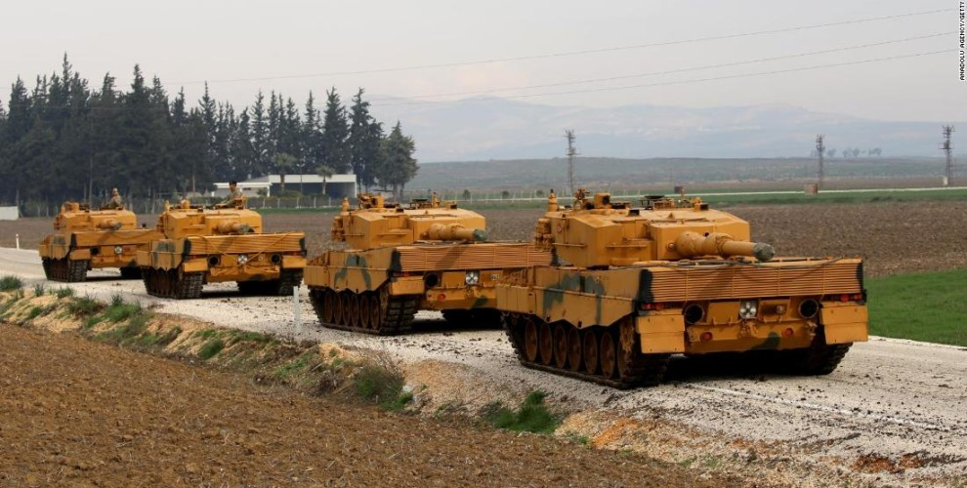
22. januar 2018: Tyrkiske myndigheter publiserte dette bildet av tysk-produserte tanks
som brukes under invasjonen i Afrin.
Notes:
Tyrkiske myndigheter publiserte 22. januar 2018 dette bildet av tysk-produserte tanks som brukes under invasjonen i Afrin. Tyrkia gjør et poeng av at de angriper Afrin og Syria med våpen fra allierte NATO-land.

Slide 28
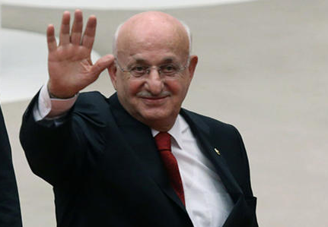
İsmail Kahramani:«Nå er vi i Afrin. Vi er en stor stat. Uten jihad kan det ikke bli framgang.»
Kahramani er president i
den tyrkiske
Nasjonalforsamlingen.
Notes:
President Ismail Kahramani i den tyrkiske nasjonalforsamlinga sier at jihad – hellig krig – er nødvendig for tyrkisk framgang i Afrin:
«Nå er vi i Afrin. Vi er en stor stat. Uten jihad kan det ikke bli framgang.»

Slide 29
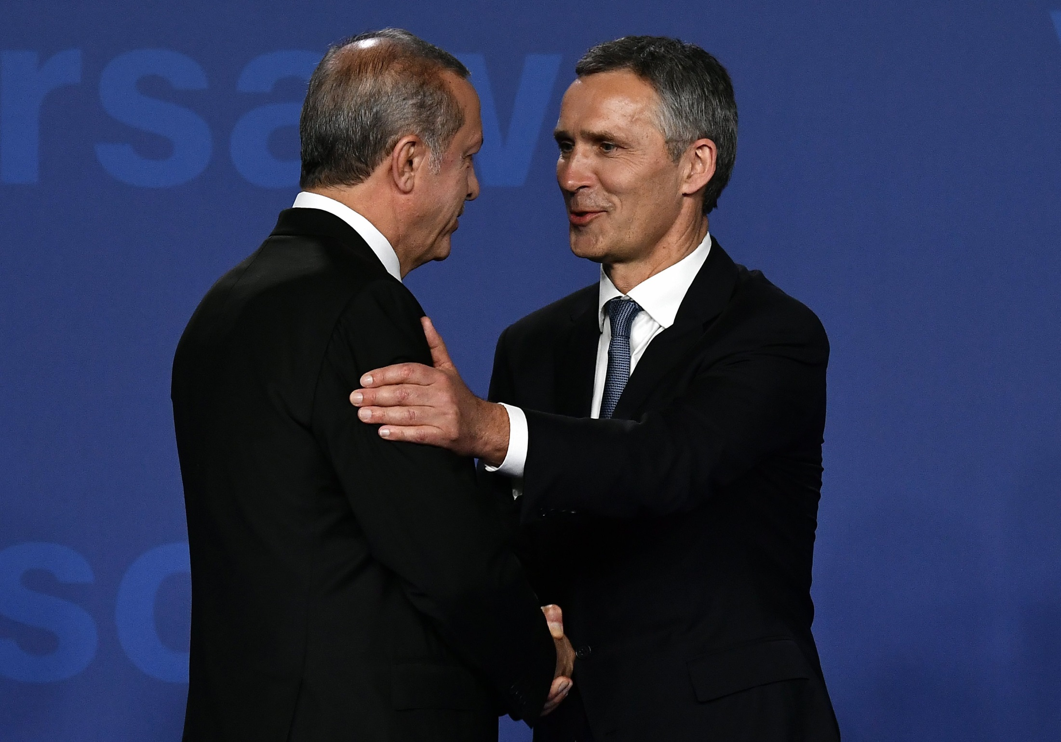
25. januar, på den sjette krigsdagen sa NATOs generalsekretær: «Tyrkia har som alle land rett til sjølforsvar»
Notes:
25. januar 2018. På den sjette krigsdagen sa NATOs generalsekretær Jens Stoltenberg : «Tyrkia har som alle land rett til sjølforsvar».
Mens presidenten i den tyrkiske nasjonalforsmalinga sier det er jihad.

Slide 30
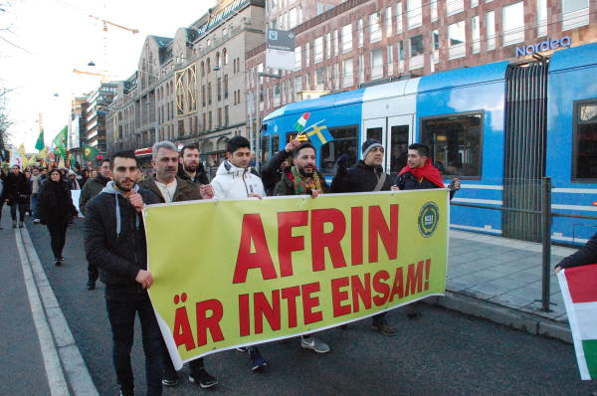
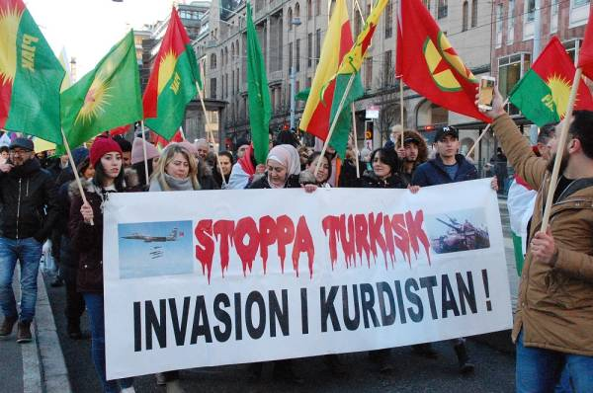
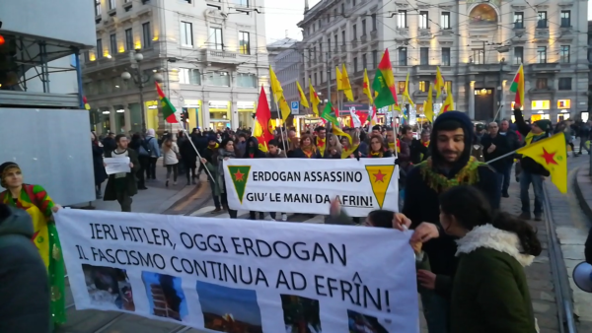
28. januar 2018:
Demonstrasjoner til støtte for Afrin over hele Europa.
Roma: Morder Erdogan –
Hendene vekk fra Afrin.
I går Hitler, i dag Erdogan.
Fascismen fortsetter i Afrin.
Notes:
28. januar 2018 var det demonstrasjoner til støtte for Afrin i mange byer i Europa.
To av parolene i Roma:
- Morder Erdogan – hendene vekk fra Afrin.
- I går Hitler, i dag Erdogan. Fascismen fortsetter i Afrin.

Slide 31
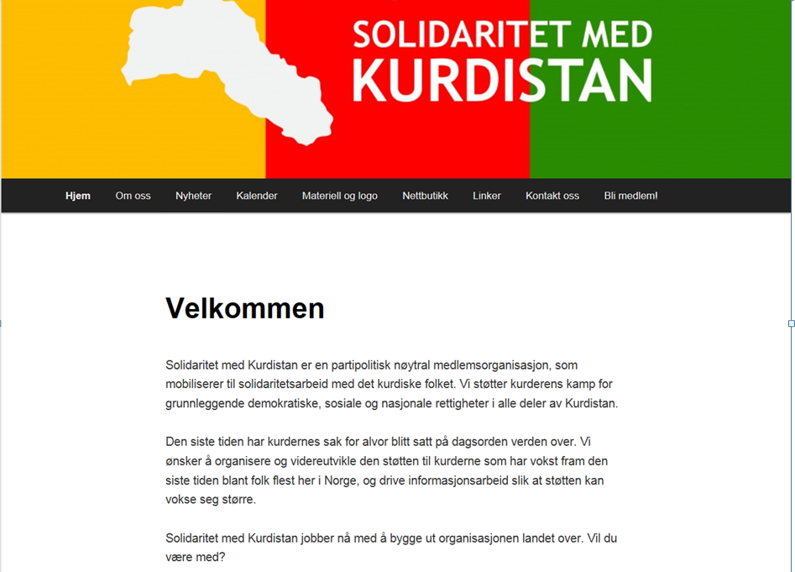
Bli medlem !
Notes:
Bli med i Solidaritet Med Kurdistan.

